Slide 1







CHÀO MỪNG CÁC EM ĐẾN VỚI BÀI HỌC NGÀY HÔM NAY!

Slide 2





BÀI 20
Bài viết 1
TRÂU ƠI – CHỮ HOA Q

Slide 3




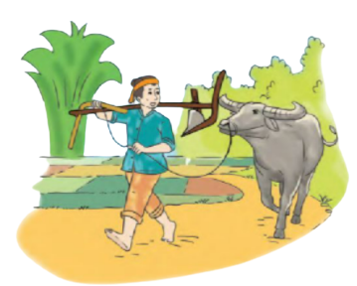


TRÂU ƠI
Trâu ơi, ta bảo trâu này
Trâu ra ngoài ruộng trâu cày với ta
Cấy cày vốn nghiệp nông gia
Ta đây trâu đấy, ai mà quản công
Bao giờ cây lúa còn bông
Thì còn ngọn cỏ ngoài đồng trâu ăn.
Ca dao

Slide 4

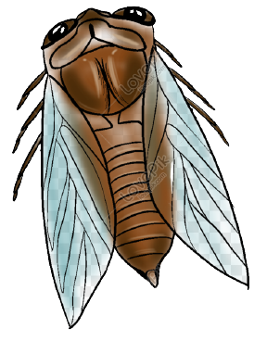
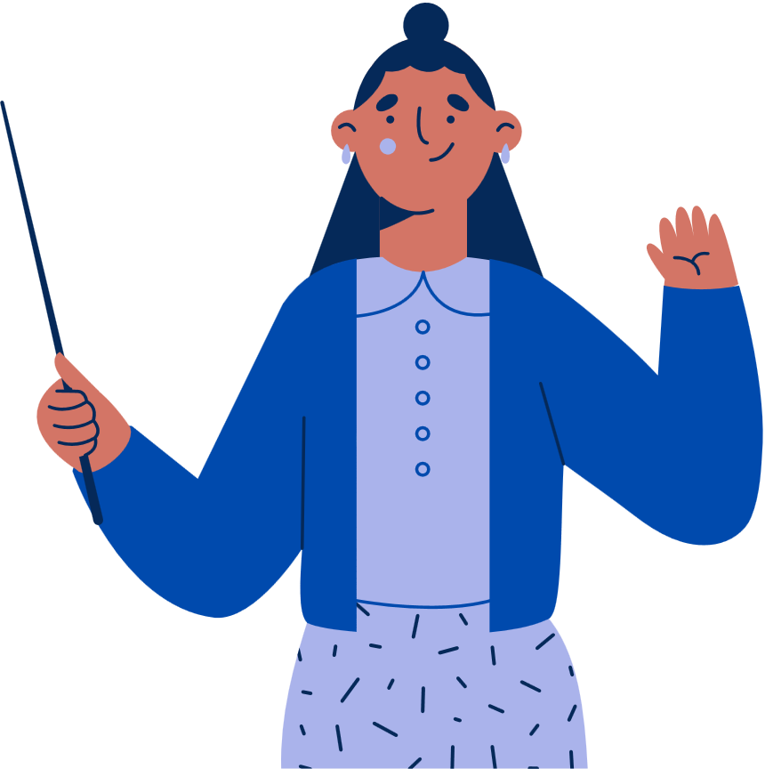

2. Chọn chữ hoặc vần phù hợp với ô trống
a. Chữ s hay x?
Con gì bé nhỏ
Mà hát khỏe ghê
uốt cả mùa hè
Râm ran hợp ướng?
(Là con gì?)
?
S
x
?
CON VE SẦU

Slide 5
2. Chọn chữ hoặc vần phù hợp với ô trống
a. Chữ iêc hay iêt?
Nước chảy rất mạnh là chảy x
Khi mất một vật quý, em rất t
iết
?
?
iếc

Slide 6




3. Chọn chữ hoặc vần phù hợp với ô trống:
a. Chữ s hay x?
ông lên
dòng ông
s
X
?
?
en lẫn
hoa en
s
X
?
?

Slide 7
3. Chọn chữ hoặc vần phù hợp với ô trống:
a. Chữ iêc hay iêt?
v chữ
Bữa t
iết
iệc
?
?
Làm v
Thời t
?
?
iệc
iết

Slide 8


4. Tập viết
a. Viết chữ hoa Q
Nét 1: Cong kín, phần cuối nét lượn vào trong bụng chữ (giống chữ hoa O).

Slide 9

4. Tập viết
a. Viết chữ hoa Q
Nét 2: Lượn ngang (như làn sóng).

Slide 10

4. Tập viết
b. Viết ứng dụng
Quê hương đổi mới từng ngày.

Slide 11


CỦNG CỐ, DẶN DÒ

Slide 12
HẸN GẶP LẠI CÁC EM
TRONG BÀI HỌC SAU!

